Slide 1
保护生物多样性
教科版六年级下册

Slide 2
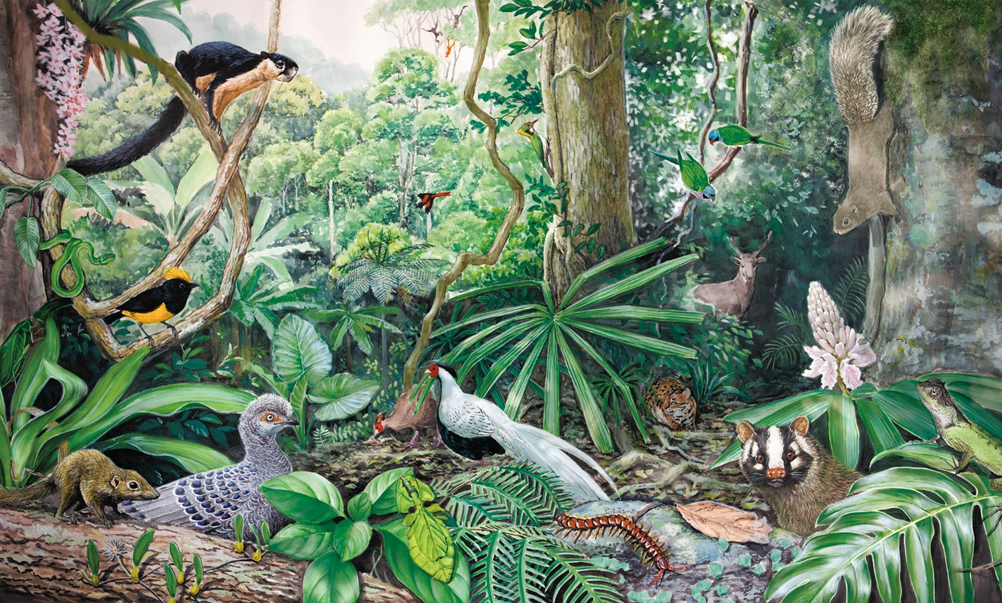

聚焦
地球是我们的家园，各种各样的生物在这个家园中扮演着重要的角色，他们相互依存、相互作用、相互影响。保护生物多样性已经成为人类共同的话题。

Slide 3
生物多样性是什么？它包括哪些方面呢？
地球上的生物种类繁多，每一个生物类别下又有许许多多的生物，他们因为遗传和变异出现了多样性。

Slide 4

生物多样性是生物及其环境形成的生态复合体以及与此相关的各种生态过程的综合，包括动物、植物、微生物和它们所拥有的基因以及它们与其生存环境形成的复杂的生态系统；分别被称为遗传多样性、物种多样性和生态系统多样性。

Slide 5

遗传多样性指生物基因的多样，物种多样性指生物种类的多样。
生态系统：指在一定的空间范围内，生物与
环境构成的统一整体。在这个统一整体中，生物之间、生物与自然环境之间相互影响、相互制约。

Slide 6
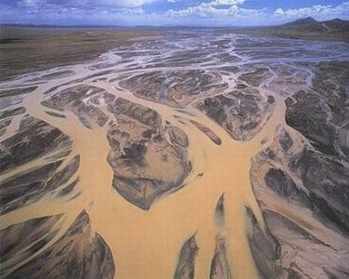
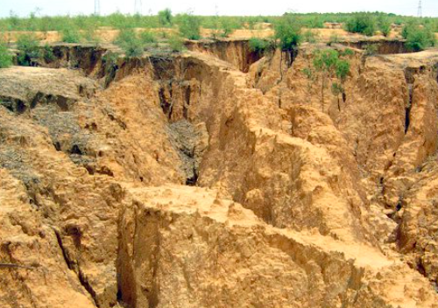
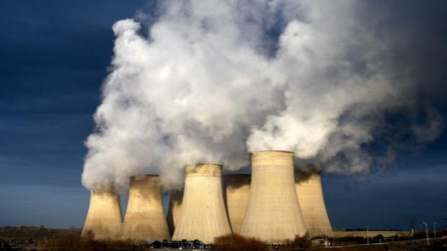
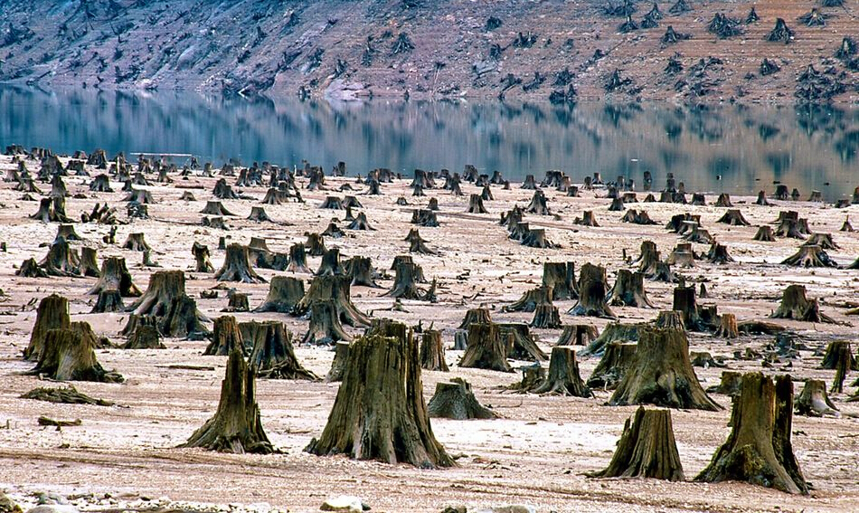
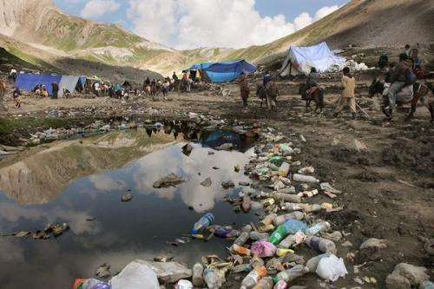

Slide 7

生物多样性的现状到底如何？为什么说我们要保护生
物多样性？怎样保护？

Slide 8

探索
活动一：为什么保护生物多样性

Slide 9
分组调查
①了解我国生物多样性现在面临着怎样的威胁。
②结合生物多样性与人类的关系思考：生物多样性的重要性。
③结合具体案例分析：人类为什么要保护生物的多样性？

Slide 10
资料
生物多样性对人类的健康和生存至关重要。生物之间以及生物与环境之间相互作用形成复杂的、互相联系的生态系统,提供所有生命赖以生存的条件。

Slide 11
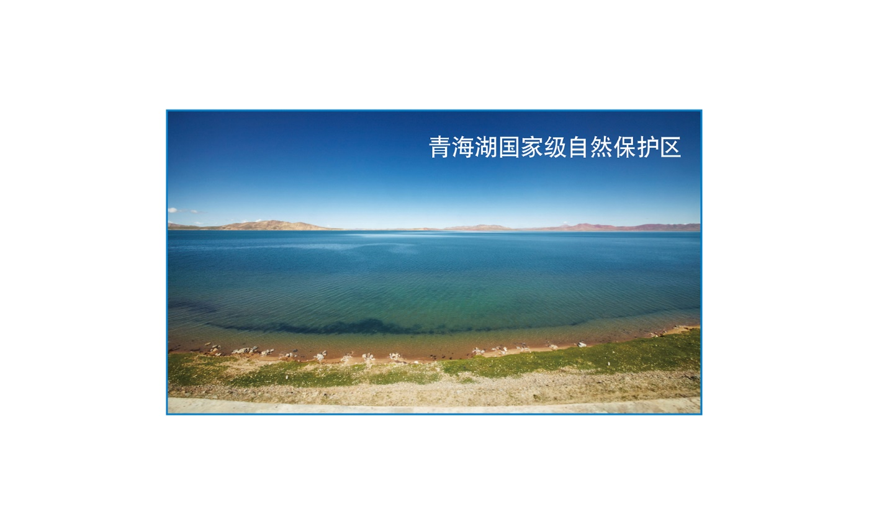
活动二：保护生物多样性的方法
通过建立自然保护区保护濒危物种，进行就地保护、迁地保护；

Slide 12

自然保护区，是指对有代表性的自然生态系统、珍稀濒危野生动植物物种的天然集中分布区、有特殊意义的自然遗迹等保护对象所在的陆地、陆地水体或者海域，依法划出一定面积予以特殊保护和管理的区域。人类建立自然保护区已有百余年的历史。

Slide 13
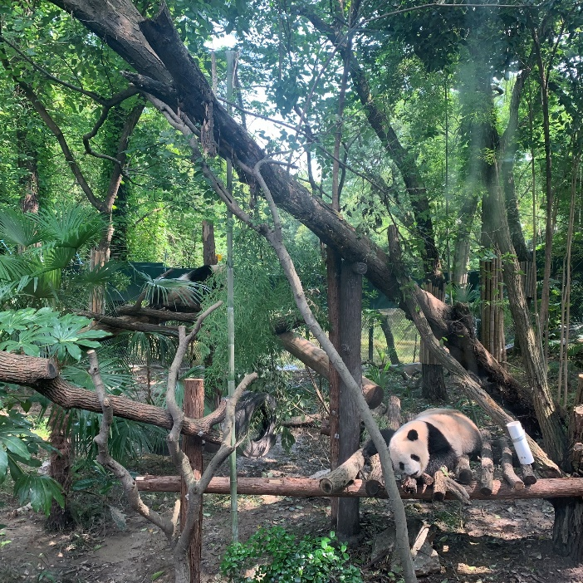
2.交流讨论保护生物多样性的方法
通过建立动物园、植物园等，对比较珍贵的、具有观赏价值的物种进行人工辅助保护；

Slide 14

2.交流讨论保护生物多样性的方法
通过建立了基因库，贮藏植物的种子、花粉和动物的精子；

Slide 15
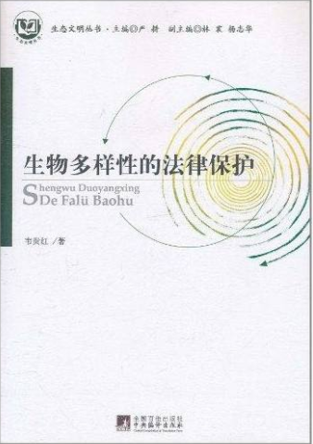
2.交流讨论保护生物多样性的方法
制定了相关法律来保护生物多样性，并开展了生物多样性保护方面的宣传和教育。

Slide 16
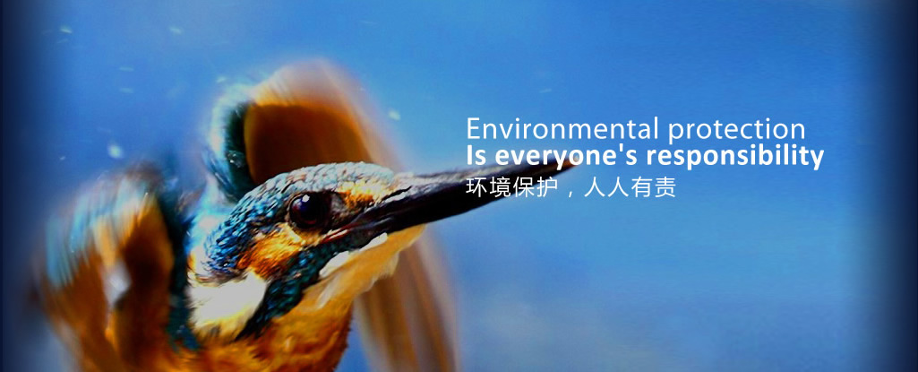
3.制作保护生物多样性的宣传海报
1.商定宣传海报主题。
2.制定宣传海报内容。
3.设计海报封面。
4.展示海报。

Slide 17
拓展
调查我们家乡保护生物多样性的现状。

Slide 18
研讨
1.地球上生物种类那么多，人类为什么还要如此重视保护生物多样性？
生物多样性是人类社会赖以生存和发展的基础。地球上各种各样的物种为人类提供了丰富的食物、能量、种类齐全的药材和充足的工业原料等。同时，多种多样的生物也是旅游业的重要资源。另外，生物多样性还在保持土壤肥力、保证水质以及调节气候等方面
发挥着重要作用。生物多样性是人类赖以生存的物质基础，
保护生物多样性，维护人类可持续发展，是我们每一个人
不可推卸的责任。

Slide 19
研讨
2.人类的哪些行为会导致生物多样性的锐减？
每一种生物都生活在一定的生态系统中，某种生物数量的减少或灭绝会影响它所在的生态系统。人口的过度增长破坏了野生生物的栖息地，过度消耗了生物资源，污染了空气、水和土壤，使很多物种在地球上消失，并且这一步伐正在加快。生态系统的剧变加速了生物种类和基因多样性的丧失，最终影响整个地球上的生命，包括人类的生存。

Slide 20
研讨
3.我们能做哪些力所能及的事来保护生物多样性？
我们可以参与植树造林活动，不食用野生动物，不购买野生动物制品，节约水、电、煤气，避免使用杀虫剂、除草剂，减少塑料制品及一次性纸杯和餐具的使用，避免白色污染，减少一次性电池的使用，将垃圾进行分类投放，学习并宣传保护生物多样性的知识。

Slide 21
随堂练习
1.地球上各种各样的生物都扮演着重要的角色,它们相互 、相互 、相互 。
依存
作用
影响
2. 对人类的健康和生存至关重要，
提供了所有生命赖以生存的条件。
生物多样性
生态系统

Slide 22
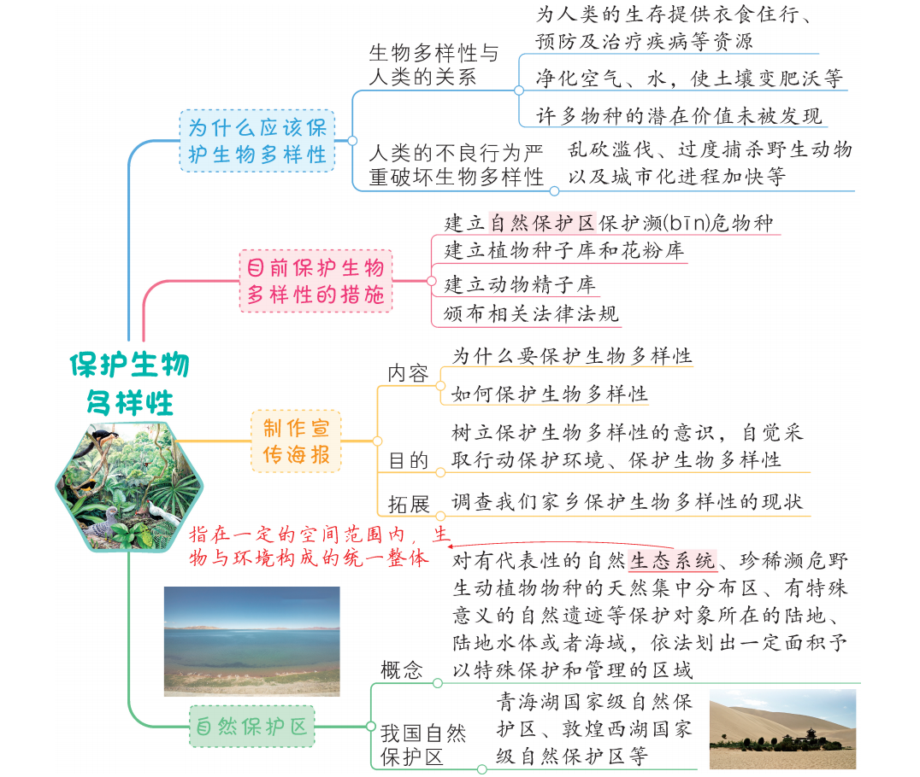
课堂小结
点击放大观看

Slide 23
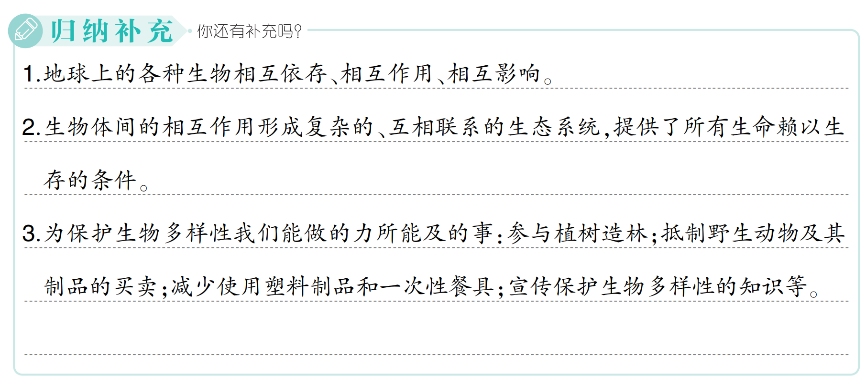

Slide 24
课后作业
完成练习册本课时的习题。

Slide 25


Slide 26
